Slide 1
GOBIERNO REGIONAL DE AYACUCHO
DIRECCIÓN REGIONAL DE EDUCACIÓN DE AYACUCHO
DIRECCIÓN DE GESTIÓN PEDAGÓGICA
TALLER VIRTUAL DE FORTALECIMIENTO DE CAPACIDADES PARA GESTIONAR PROCESOS DE CAPACITACIÓN Y ASISTENCIA TÉCNICA A DIRECTORES Y DOCENTES DE EDUCACIÓN BÁSICA
RETROALIMENTACIÓN EN LA EDUCACIÓN A DISTANCIA

Slide 2
LA EVALUACIÓN FORMATIVA
La evaluación es un proceso permanente de comunicación y reflexión sobre los resultados de los aprendizajes de los estudiantes. Este proceso se considera formativo, integral y continuo, y busca identificar los avances, dificultades y logros de los estudiantes con el fin de brindarles el apoyo pedagógico que necesiten para mejorar.
¿Qué se evalúa?
Se evalúan las competencias, tomando como referente los estándares de aprendizaje porque describen el desarrollo de una competencia y definen qué se espera logren todos los estudiantes.

Slide 3
LA EVALUACIÓN FORMATIVA
¿Para qué se evalúa?
Lograr que los estudiantes sean más autónomos en su aprendizaje.
Aumentar la confianza de los estudiantes.
Atender a la diversidad de necesidades de aprendizaje de los estudiantes.
Retroalimentar permanentemente la enseñanza en función de las diferentes necesidades de los estudiantes.
¿Cuál es la importancia de los criterios de evaluación?
Es importante porque son los referentes o aspectos centrales de la competencia y nos permite evaluar el nivel de logro.
Los criterios de evaluación son los estándares aprendizaje, capacidades y desempeños de grado.

Slide 4
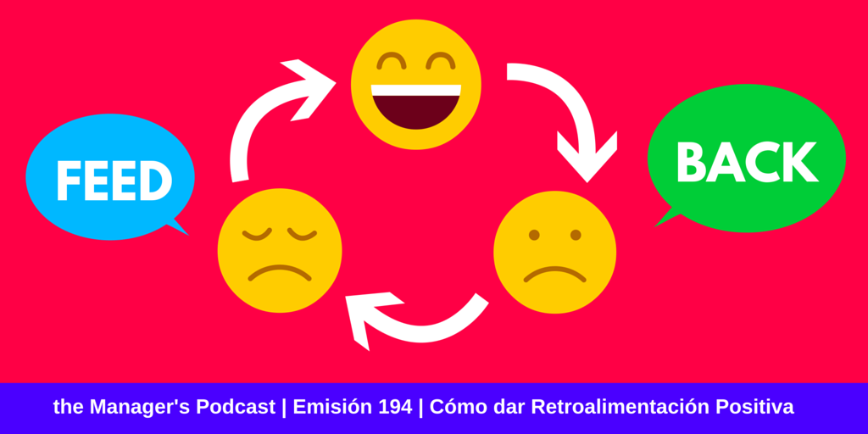
LA RETROALIMENTACIÓN EN LA EDUCACIÓN A DISTANCIA
¿En qué consiste la retroalimentación?
¿Cuándo una retroalimentación es eficaz?
Consiste en devolver al estudiante la información que describa sus logros o progresos en relación a los criterios de evaluación.
Cuando los estudiantes saben qué se espera que aprendan y cuáles son los criterios bajo los cuales van a ser evaluados sus evidencias, es importante precisar que desarrollamos una evaluación para aprender (evaluación para el aprendizaje).

Slide 5
LA RETROALIMENTACIÓN EN LA EDUCACIÓN A DISTANCIA
¿Cuál es el objeto de la retroalimentación?
¿Qué debemos observar en la retroalimentación?
Ayudar al estudiante a comprender sus modos de aprender, a valorar sus procesos y resultados y autorregular su aprendizaje.
Aciertos, errores recurrentes y los aspectos que más atención requieren para que a partir de ello se brinde información oportuna que lo lleve a reflexionar sobre cómo aprende y qué está logrando y que necesita aún.

Slide 6
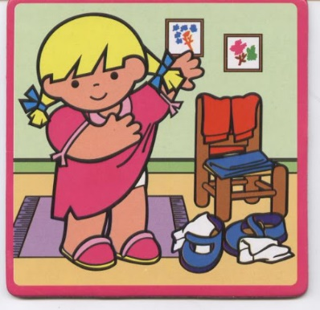
¿Qué aporta la retroalimentación?
Comprender modos de aprender y valorar logros
Al brindar orientaciones en un proceso de reflexión sobre cómo está aprendiendo y lo que logra con este aprendizaje.
Aportes de la retroalimentación al estudiante
Contribuye a la construcción de la autonomía
En reflexión explícita sobre cómo aprende, las dificultades que tiene para aprender, el ritmo de sus aprendizajes, los tiempos que le lleva aprender y estilo de aprendizaje.
Implica cómo autorregular su aprendizaje a través de la retroalimentación.
Autorregular su aprendizaje

Slide 7
¿Cuándo y cómo se recoge la evidencia de aprendizaje?
A las necesidades de aprendizajes del estudiante en relación a las competencias que vienen trabajando.
A los medios de comunicación con que cuenta la familia del estudiante.
Va depender
de acuerdo:
A la dosificación del recojo de evidencias, de cómo y cuándo se recogen de acuerdo al proceso de aprendizaje y avances.
A las decisiones tomada de manera colegiada en la Institución Educativa.

Slide 8
Portafolio
Organización del portafolio
Contiene evidencias de los productos elaborados por el estudiante y la familia.
Puede ser:
- Un fólder
- Bolsa de papel
- Caja
- Sobre grande
- Espacio virtual (Drive)
- Otros.

Slide 9
¿Cómo analizar las evidencias producidos por los estudiantes?
4
PERTINENCIA Y OPORTUNIDAD EN EL ANÁLISIS
Pertinente y oportuna en el análisis y tiempo. Cuidando siempre los canales previamente establecidos.
3
DESCRIBIR PROGRESOS: ESTÁNDARES DE APRENDIZAJE
Para descubrir poco a poco de cómo está progresando y avanzando sus aprendizajes. El docente tiene que ayudarse de los estándares de aprendizaje.
2
PRODUCTOS DE LOS ESTUDIANTES / CRITERIOS DE EVALUACIÓN
¿Qué le ha exigido la experiencia de aprendizaje? ¿por qué se les plantean los propósitos o la meta?
1
COMPETENCIA(S) A VALORAR
Tener en cuenta la competencia a valorar, preguntarnos qué implica la competencia para el estudiante, qué le exige.

Slide 10
TIPOS DE RETROALIMENTACIÓN
RETROALIMENTACIÓN REFLEXIVA O POR DESCUBRIMIENTO:
Es guiar a los estudiantes para que sean ellos quienes descubran cómo manejar su desempeño.
Es promover la reflexión desde su propio razonamiento para que identifiquen el origen de sus concepciones o errores.
Es considerar las respuestas erróneas de los estudiantes como oportunidades de aprendizaje.
RETROALIMENTACIÓN DESCRIPTIVA
Es dar elementos de información suficientes para mejorar el trabajo de los estudiantes.
Es describir los aciertos o dificultades sugiriendo en detalle qué hacer para mejorar.
Es dar mecanismos a través de estrategias para ayudar a descubrir una respuesta del estudiante.

Slide 11
TIPOS DE RETROALIMENTACIÓN
RETROALIMENTACIÓN ELEMENTAL
Es señalar únicamente si la respuesta o procedimiento que está desarrollando el estudiante es correcta o incorrecta, inclusive cuando se le pregunta, si está seguro o no de su respuesta.
Es darle la respuesta correcta o bien resolverle el problema.
Es cuando no se da mayores herramientas para descubrir la respuesta en el estudiante. Solo lo niega o afirma.
RETROALIMENTACIÓN INCORRECTA
Es cuando al retroalimentar se le da información errónea al estudiante.
Es indicar que algo es correcto cuanto es incorrecto o viceversa.
Es cuando no se tiene preparación, seguridad o información suficiente respecto a un conocimiento y se ocasiona confusiones e incertidumbre en el estudiante.

Slide 12
ESTRATEGIAS PROPUESTAS POR R. ANIJÓVICH.
a) Modos de retroalimentación de Rebeca Anijóvich.
Se busca desarrollar habilidades metacognitivas para despertar la conciencia del estudiantado sobre cómo aprende.
¿Qué te resultó más difícil de resolver en esta tarea?”
“Si tuvieras que empezar de nuevo este ejercicio, ¿qué harías diferente?”
Ofrecer preguntas
Adopta la forma de descripción, casi como un “devolver en espejo” lo que el estudiante hizo.
“La producción de un texto tiene un inicio, un desarrollo y un fin. Veo que el tuyo tiene un inicio y un desarrollo. ¿Podrías escribir un final?”
“Tu planteamiento del problema está bien. Resolviste muy bien tus cálculos utilizando fórmulas. Explícame cómo lo resolviste”
Describir el trabajo del estudiante
El propósito es identificar los avances, para que el estudiante reconozca en qué medida y cómo los está logrando.
He notado que resolviste el problema solo, tal como nos propusimos al principio en nuestras metas de aprendizaje. ¡Felicitaciones!”
“Has podido darte cuenta de qué se trata el texto. ¡Muy buen trabajo!”
Valorar los avances y los logros

Slide 13
Modos de retroalimentación según Rebeca Anijóvich
Contribuye a reducir la brecha entre el estado inicial y los propósitos de aprendizaje.
En esta tarea nos muestras cuánto has aprendido sobre…
Describes las similitudes y diferencias de …
Te sugiero que agregues ejemplos concretos
Para completar tu trabajo, te propongo trabajar con esta tabla que te ayudará a organizar la información sobre …
Ofrecer sugerencias
Se refiere a la ayuda y acompañamiento que el docente le ofrece al estudiante para transitar del estado inicial al logro de los propósitos de aprendizaje.
“Tú propones que la contaminación ambiental puede disminuir si cada familia produce menos basura en su casa. ¿Piensas que con esa propuesta puede lograrse?
“En el problema 1 has encontrado la relación entre el volumen del cilindro y el cono. ¿Explica con tus palabras, el procedimiento para resolverlo?
Ofrecer andamiaje

Slide 14
La escalera de la retroalimentación según Daniel Wilson
PASO 0: PRESENTACIÓN | Preguntas orientadoras del docente
El estudiante describe la tarea, el trabajo o el proyecto trabajando en Aprendo en Casa, pudiendo ser la secuencia didáctica o la ficha de la sección de recursos o la adaptación de actividad del docente. | ¿Cuéntame que has realizado o hecho esta semana? ¿Qué tarea, trabajo o proyecto quieres compartir? ¿Qué pasos seguiste para conseguir este resultado?

Slide 15
Es importante que el docente realice preguntas para aclarar una idea o aspecto; asimismo, para revelar alguna información omitida y asegurarse de que el estudiante comprendió las ideas y acciones realizadas en la tarea, el trabajo o el proyecto trabajado.
PASO 1: CLARIFICAR
Dijiste que se puede hacer así… ¿a qué te refieres?
Tu idea trata sobre… ¿Estoy en lo correcto?
Dame un ejemplo…
Dime, ¿cómo crees que lo hiciste? ¿Por qué?
Explícame, ¿qué aprendiste al hacer la tarea?
¿Qué hiciste para encontrar la solución? ¿Cómo lograste esto?

Slide 16
Se hace énfasis en los puntos positivos, las fortalezas y aspectos interesantes (creativos y nuevos) de manera honesta, permite la creación de un clima positivo de respeto, confianza y colaboración.
PASO 2: VALORAR
¡Excelente hipótesis! La fundamentaste muy bien en lo que observaste del experimento.
¿Te acuerdas cuando no podías hacer este tipo de ejercicios? Ahora logras hacerlos …
¡Bien! Ya lograste la …
Me encantó tu idea y ejemplo porque allí está la clave de la propuesta.
En tu tarea has elaborado un buen análisis de lo aprendido.
El proceso que has seguido es lo que se refleja en los diferentes productos…
¡Excelente! Tiene una actitud abierta a la indagación y eso te ayudará en…

Slide 17
Este es el momento donde necesitan expresarse tales inquietudes, no en forma de acusaciones ni críticas agresivas, sino como preguntas auténticas para que descubra nuevas soluciones o caminos para encontrar oportunidades de avance y logro.
PASO 3: EXPRESAR PREOCUPACIONES Y DESCUBRIR OPORTUNIDADES DE MEJORA
¿Qué podrías mejorar?
¿Qué harías diferente si tuvieras que hacer la misma tarea?
¿Qué ideas tienes para mejorar la actividad, tarea o proyecto?
¿Pensaste cómo tu idea podría impactar en…?
Me pregunto por qué diste esa idea… o el ejemplo de…
Me pregunto qué pasaría si incluyes lo siguiente…. ¿Qué opinas?
¿Qué pasará si le agregas…?
¿Habría sido el resultado diferente si no hubieses usado ese procedimiento?
¿Cuáles son las ventajas y/o desventajas de usar este procedimiento?

Slide 18
Finalmente, el docente hace recomendaciones de manera descriptiva, especifica y concreta sobre cómo mejorar el proceso, la idea, la tarea, el proyecto o el trabajo. Hay que ofrecer indicaciones, consejos, procedimientos o acciones concretas que puedan ser utilizados por el estudiante para alcanzar el nivel de desarrollo potencial.
PASO 4: HACER SUGERENCIAS Y PRESENTAR SITUACIONES RETADORAS
Yo veo que avanzas, pero acá va una recomendación a realizar…
Te quedó muy bien; solo faltaría mejorar en…
Se puede desarrollar más las ideas…
Agrega información para entender mejor lo escrito.
REALIZAR ACUERDOS PARA PRÓXIMO ENCUENTRO | Preguntas orientadoras para el docente
El docente con el estudiante y/o familia, establecen compromisos para próximas actividades y fecha de próxima comunicación. | ¿Necesitas algún tiempo para pensar acerca de esta propuesta? ¿Qué harías diferente en la próxima oportunidad? ¿Qué te parece si lo conversamos en la próxima conversación? ¿Qué sugerencias vas aplicar o utilizar? ¿Cuáles son tus expectativas para la próxima reunión o conversación? ¿Cuáles serán tus estrategias para mejorar tu próxima actividad?

Slide 19
Recomendaciones para una retroalimentación efectiva
Identifica las necesidades de aprendizaje
Utiliza un lenguaje con tono amable y asertivo
Revisa oportunamente las evidencias o productos entregados de tus estudiantes para comunicarles sobre sus logros y dificultades.
Brinda la confianza necesaria para que tus estudiantes puedan desenvolverse adecuadamente y reflexionar sobre sus aprendizajes.
Diseña y adecúa actividades complementarias
Reconoce y felicita a estudiantes y padres
Diseña actividades considerando las características, el contexto y el nivel de competencia alcanzados por tus estudiantes.
Valora el rol y el esfuerzo que viene realizando la familia comprometida con la educación de sus hijos.
Comunica el propósito de la retroalimentación
Da a conocer a tus estudiantes y padres de familia lo que se espera alcanzar en él o ella.
Atiende la diversidad
Promueve la retroalimentación entre pares
Retroalimenta sin excepción y sin exclusión a los estudiantes con necesidades educativas especiales asociadas o no a discapacidad, así como, a estudiantes con necesidades educativas especiales asociadas a superdotación y talento.
Propicia la retroalimentación entre compañeros de estudio y la reflexión a través de preguntas como: sirvió o no mi retroalimentación, me hizo pensar, me hizo modificar, me hizo pensar distinto respecto a mi trabajo, etc.
Brinda soporte socioemocional a tus estudiantes y sus familias
Propicia espacios de diálogo, escucha sus preocupaciones, muestra empatía, brinda orientaciones o alternativas según sea el caso, motiva a la realización de actividades lúdicas o deportivas.

Slide 20
RETROALIMENTACIÓN EN ENTORNOS CON CONECTIVIDAD Y SIN CONECTIVIDAD
Con conectividad
Sin conectividad
Recepción de las evidencias de acuerdo a los canales establecidos de comunicación.
El/la docente debe realizar un comentario oral u escrito de sus logros y limitaciones.
Describir las estrategias utilizadas, procedimiento y cómo mejorar la tarea indicada a través del uso de plataformas digitales en lo posible.
Apoyarse en los líderes pedagógicos, directivos, padres de familia u otras personas de la comunidad para la recepción de la evidencia.
Brindar retroalimentación a través de canales establecidos con la familia, como WhatsApp, llamadas telefónicas, otros.

Slide 21
IDEAS CLAVE
Identifique necesidades de aprendizaje del estudiante a fin de realizar una retroalimentación oportuna y permanente.
El docente reconoce logros y fortalezas, motiva, no descalifica, no genera ansiedad sino autoestima.
No se limite a estimular, ayuda a “darse cuenta”, a revisar, a pensar, describe y pregunta.
Oriente, ayude a progresar, proponga nuevas metas o desafíos.
Evite generar dependencia en tus estudiantes, busca desarrollar su autonomía.
Evite observar únicamente las fallas. Pensar que la única forma de mejorar es señalando solamente los errores es una equivocación, pues se intimida y se debilita la confianza del estudiante.
Dele pistas al estudiante para que encuentre la respuesta. La retroalimentación es hacerle nuevas preguntas y repreguntas que lo ayuden a encontrar la respuesta adecuada en base a la reflexión.
Evite dar la respuesta. Si usted da la respuesta, quita la posibilidad de que el estudiante piense y la descubra.

Slide 22
Acostumbrar a los estudiantes a reflexionar sobre lo que aprenden y cómo aprenden, pero no para complacer al docente…

Slide 23
ATOCCSA APARICIO, Jorge |  | Especialista en Educación Secundaria – Matemática
HINOSTROZA GARCÍA, Alejandro |  | Especialista en Educación EBAETP
HUAMÁN ORÉ, Rosario Luz |  | Especialista en Educación Secundaria – Ciencia y Tecnología
HURTADO RIVERA, María Lourdes |  | Especialista en Educación Inicial
SALVATIERRA ARONES, Raquel |  | Especialista en Educación Primaria

